Slide 1
生活保護制度に対する 住民理解を高めるために 必要なこと ～生活困窮者への必要な支援とは～
2023.11.1
五所ゼミナール・旭川市役所
ワークショップ
場所：旭川市立大学

Slide 2
タイムスケジュール
13：00～13：20 「生活保護受給率低下の要因として考えられること」
【発表者】進藤
13：20～13：30 質疑・意見(市役所職員様)
13：30～13：40 休憩
13：40～15：40 ワークショップ「生活保護制度に対する住民理解を
高めるために必要なこと」
【進行】Ａグループ：菅原 Ｂグループ：一條
15：40～16：00 発表（各グループ10分）
16：00～16：10 市役所職員様から感想
【司会】湊

Slide 3
参加者
旭川市役所(生活支援課・健康推進課・福祉保険課)担当職員
旭川市立大学 五所卓子先生
Ａグループ
(3年)尾上瑞葵（おのうえみずき）、野原小依（のはらこより）
(2年)青野未歩（あおのみほ）、菅原美空（すがわらみく）、
関川柚歌（せきかわゆずか）、 湊唯羽（みなとゆいは）
Ｂグループ
(3年)浮中大輔（うきなかだいすけ）、進藤小雪（しんどうこゆき）
(2年)一條葉月（いちじょうはづき）、田中美宇（たなかみう）、
藤川夢羽（ふじかわゆめは）、山﨑遥奈（やまざきはるな）

Slide 4
生活保護受給率低下の要因 として考えられること

Slide 5
①生活保護受給者に対する偏見
周りからの視線(あそこの人は生活保護なんだ)
世間一般的に生活保護は恥ずかしいと思われがち
SNS等で悪いイメージが拡散
働かないでお金がもらえてずるい
生活保護受給者の中で勤労意欲の格差がありそう
生活保護受給できる対象者は勤労に無欲な中年や社会的に社会的に孤立している高齢者のイメージ

Slide 6
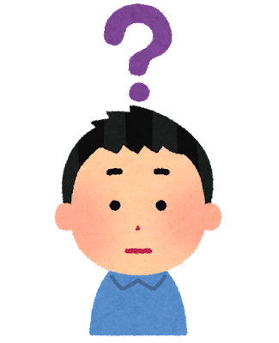
②生活保護に対する理解不足
身近にいないから、馴染みが無い
自分が生活保護を受けられると思っていない
申請の仕方がわからない
自立支援も同時に行われていることが知られていない

Slide 7
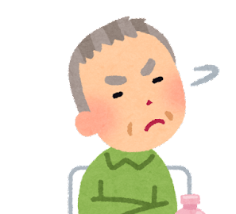
③生活保護申請に関する心理的ハードル
申請が通りにくそう
生活保護制度が難しくて、理解出来ないことが多い
申請に対する後ろめたさ
ステレオタイプ(働かざる者食うべからず)の価値観の人が多いため、申請から遠ざかっている

Slide 8
考察
社会において貧困に対するスティグマや国民全体の生活保護に関する理解不足、申請に対するハードルの高さが関係している。
一方で、社会保障やインフォーマルサービスの充実により、自立している人の割合が増え、生活困窮に陥らず済んでいる。
受給が必要な人に生活保護が行き渡るために何が必要か？

Slide 9
質疑・意見(市役所職員様) 10分

Slide 10
ワークショップ 13:40～15：10
「生活保護制度に対する 住民理解を高めるために必要なこと」
2グループに分かれ用意したテーマについてワークショップを行います。
各グループの進行役がワークショップ終了後にグループ発表を行います。
ワークショップでは模造紙と付箋を用いて行います。

Slide 11
発表 各グループ １０分

Slide 12
市役所職員様からの感想
10分

